Slide 1
Diseño de Bases de Dato

Slide 2

Seguridad e Integridad de datos: Agenda
Transacciones
Propidades
Estados
Transacciones monusuarias
Atomicidad
Protocolos
Transacciones centralizadas
Aislamiento
Consistencia
Durabilidad

Slide 3
Transacciones
Transacción: colección de operaciones que forman una única unidad lógica de trabajo.
Propiedades ACID
Atomicidad: todas las operaciones de la transacción se ejecutan o no lo hacen ninguna de ellas
Consistencia: la ejecución aislada de la transacción conserva la consistencia de la BD
Aislamiento (isolation): cada transacción ignora el resto de las transacciones que se ejecutan concurrentemente en el sistema, actúa c/u como única.
Durabilidad: una transacción terminada con éxito realiza cambios permanentes en la BD, incluso si hay fallos en el sistema

Slide 4
Transacciones
Estados de una transacción
Activa: estado inicial, estado normal durante la ejecución.
Parcialmente Cometida: después de ejecutarse la última instrucción
Fallada: luego de descubrir que no puede seguir la ejecución normal
Abortada: después de haber retrocedido la transacción y restablecido la BD al estado anterior al comienzo de la transacción.
Cometida: tras completarse con éxito.

Slide 5
Transacciones
Diagrama de estado de una transacción
Parcialmente
Cometida
Cometida
Activa
Abortada
Fallada

Slide 6
Transacciones
Modelo de transacción
READ ( A, a1)
a1 := a1 – 100;
WRITE( A, a1)
READ (B, b1)
b1 := b1 + 100;
WRITE(B, b1)
Diferencia entre READ, WRITE y INPUT, OUTPUT.
Uso de transacciones:
En sistemas monousuario
En sistemas concurrentes
En sistemas distribuidos

Slide 7
Transacciones
1.READ ( A, a1) BD A = 1000 900 ( 3)
2.a1 := a1 – 100; B = 2000 2100( 6)
3.WRITE( A, a1)
4.READ (B, b1) Memoria local
5.b1 := b1 + 100; A = 1000 (1) 900 (2)
6.WRITE(B, b1) B = 2000 (4) 2100 (5)
FALLO LUEGO DE 3 Y ANTES DE 6 ? QUE PASA?
Que hacer luego de un fallo?
Re-ejecutar la transacción fallada 🡪 no sirve
Dejar el estado de la BD como está 🡪 no sirve
Problema: modificar la BD sin seguridad que la transacción se va a cometer.
Solución: indicar las modificaciones
Soluciones
Registro Historico
Doble paginación

Slide 8
Registro Histórico
Bitácora
secuencia de actividades realizadas sobre la BD.
Contenido de la bitácora
<T iniciada>
<T, E, Va, Vn>
Identificador de la transacción
Identificador del elemento de datos
Valor anterior
Valor nuevo
<T Commit>
<T Abort>

Slide 9
Registro Historico
Las operaciones sobre la BD deben almacenarse luego de guardar en disco el contenido de la Bitácora
Dos técnicas de bitácora
Modificación diferida de la BD
Modificación inmediata de la BD

Slide 10
Registro Histórico
Modificación diferida
Las operaciones write se aplazan hasta que la transacción esté parcialmente cometida, en ese momento se actualiza la bitácora y la BD

Slide 11
Registro Historico
Base de Datos
A = 1000
900 (8)
B = 2000
2100 ( 9 )
Bitacora Memoria RAM
< T start> 2 no produce efecto 1. A = 1000
5. < T, A, 900 > 3, 4 sin efecto 2. A = 900
< T, B, 2100> 3. B = 2000
7. < T commit> 4. B = 2100
Plan1 1, 2, 3, 4, 5, 6, 7 , 8 , 9 fallo
Recupera del Fallo y no habria que hacer nada???
Plan2 1,2,3,4,5,6,7, 8 fallo
Recupera del Fallo y que hacemos???
Plan3 1,2,3, 4, 5, 6, 7 fallo
Recupera del fallo y no habria que hacer nada???
Planotro fallo antes de 7
Base de datos bien.
READ ( A, a1)
a1 := a1 – 100;
READ (B, b1)
b1 := b1 + 100;
WRITE( A, a1)
WRITE(B, b1)
Base de Datos
A = 1000
900 (8)
B = 2000
Base de Datos
A = 1000
B = 2000

Slide 12
Registro Histórico
Dada la siguiente transacción
< T0 Start >
< T0, A, 900 >
< T0, B, 2100 >
< T0 Commit >
Recién con T0 parcialmente cometida, entonces se actualiza la BD.
No se necesita valor viejo, se modifica la BD al final de la transacción o no se modifica.
Ante un fallo, y luego de recuperarse:
REDO (Ti), para todo Ti que tenga un Start y un Commit en la Bitácora.
Si no tiene Commit entonces se ignora, dado que no llegó a hacer algo en la BD.

Slide 13
Registro Histórico
Modificación inmediata:
La actualización de la BD se realiza mientras la transacción está activa y se va ejecutando.
Se necesita el valor viejo, pues los cambios se fueron efectuando.
Ante un fallo, y luego de recuperarse:
REDO( Ti ), para todo Ti que tenga un Start y un Commit en la Bitácora.
UNDO( Ti ), para todo Ti que tenga un Start y no un Commit.

Slide 14
Registro Histórico
Transacción:
Condición de idempotencia.
Buffers de Bitácora
Grabar en disco c/registro de bitácora insume gran costo de tiempo 🡪 se utilizan buffer, como proceder?
Transacción está parcialmente cometida después de grabar en memoria no volátil el Commit en la Bitácora.
Un Commit en la bitácora en memoria no volátil, implica que todos los registros anteriores de esa transacción ya están en memoria no volátil.
Siempre graba primero la Bitácora y luego la BD.

Slide 15
Registro Histórico
Puntos de verificación:
Ante un fallo, que hacer
REDO, UNDO: según el caso
Revisar la bitácora:
Desde el comienzo?: probablemente gran porcentaje esté correcto y terminado.
Lleva mucho tiempo.
Checkpoints (monousario)
Se agregan periódicamente indicando desde allí hacia atrás todo OK.
Periodicidad?

Slide 16
Doble Paginación
Paginación en la sombra:
Ventaja: menos accesos a disco
Desventaja: complicada en un ambiente concurrente/distribuido.
N páginas equivalente a páginas del SO.
Tabla de páginas actual
Tabla de páginas sombra

Slide 17
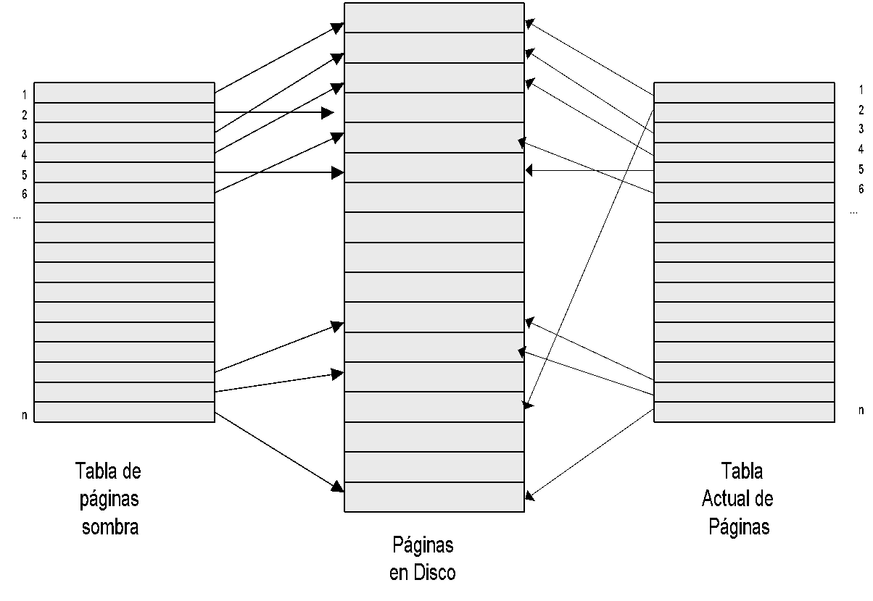
Doble Paginación

Slide 18
Doble Paginación
Ejecución de la operación escribir
Ejecutar entrada(X) si página i-ésima no está todavía en memoria principal.
Si es la primer escritura sobre la página i-ésima, modificar la tabla actual de páginas así:
Encontrar una página en el disco no utilizada
Indicar que a partir de ahora está ocupada
Modificar la tabla actual de página indicando que la i-ésima entrada ahora apunta a la nueva página

Slide 19
Doble Paginación
En caso de fallo y luego de la recuperación
Copia la tabla de páginas sombra en memoria principal.
Abort automáticos, se tienen la dirección de la página anterior sin las modificaciones.

Slide 20
Recuperación en caso de Fallo
Ventajas:
Elimina la sobrecarga de escrituras del log
Recuperación más rápida (no existe el REDO o UNDO).
Desventajas:
Sobrecarga en el compromiso: la técnica de paginación es por cada transacción.
Fragmentación de datos: cambia la ubicación de los datos continuamente.
Garbage Collector: ante un fallo queda una página que no es mas referenciada.

